Slide 1
Инструктаж по функциональному направлению «ТОиР»
Формирование и анализ плана и исполнения ТОиР
Октябрь 2019

Slide 2



Организационная структура ТОиР
Планирующий Завод (МТР Вернинское)
Завод расположения (Горно-транспортный комплекс)
Завод расположения (Золотоизвлекающая фабрика)
Группа планирования
Механики
Электрики
Метрологи/КИПиА
ЗИС

Slide 3




Завод расположения технических объектов
Заводы расположения ТОРО – организационная единица в системе S/4HANA, на которой установлены и физически находятся технические объекты или объекты общего назначения (например, здания и сооружения) предприятия, подлежащие техническому обслуживанию и ремонту.
Заводы расположения ТОРО в рамках группы компания Полюс – это управляющие офисы, производственные заводы: ГТК,ЗИФ и другие, где есть оборудование или здания и сооружения, подлежащие техническому обслуживанию и ремонту.
Полюс Красноярск
ЗИФ-1
ГТК
Перевалочная база
Лесосибирск
Notes:
Завод РАСПОЛОЖЕНИЯ ТЕХНических Объектов
Определение
Завод расположения – организационная единица в системе S/4HANA, на которой установлены и физически находятся технические объекты или объекты общего назначения (например, здания и сооружения) предприятия, подлежащие техническому обслуживанию и ремонту. Если планирование мероприятий ТОиР производится на самом заводе расположения технических объектов, то завод расположения технических объектов является одновременно и заводом, планирующим ТОиР.
Применение
В рамках реализации целевых бизнес-процессов Группы компаний Полюс заводы расположения предполагается создать для всех управляющих офисов, производственных заводов: ГТК, золотоизвлекательных фабрик и других заводов, где есть оборудование или здания и сооружения, подлежащие техническому обслуживанию и ремонту.
Заводы расположения создаются для логистических заводов:
Производственных и месторождений вспомогательного производства
Управляющих офисов – для зданий, сооружений
Перевалочных баз
Заводы расположения не создаются для логистических заводов:
Для аффинажных заводов
Для портов
Для заводов Полюс-Проекта
Кодировка
Заводы расположения кодируются аналогично логистическим заводам.
Заводы кодируются как ХХNN, где ХХ – два первых символа кода БЕ, а NN – последовательная нумерация (сначала цифрами, затем латинскими буквами).
Перечень заводов расположения приведен в Приложении № 1 к данному КД.

Slide 4


Завод планирования ТОиР
На заводе планирования ТОиР ведутся все данные, необходимые для технического обслуживания и ремонта оборудования, например, локальные технологические карты (нормативы) ТОиР, и собираются затраты на ТОиР.
В рамках заводов планирования ТОРО осуществляется разделение полномочий между отдельными подразделениями, которые выполняют планирование мероприятий ТОиР.
МТР Производственной площадки
Управляющий офис
Перевалочная база
Notes:
Завод ПЛАНИРОВАНИЯ ТОРО
Определение
Завод планирования ТОРО – организационная единица в системе S/4HANA, на которой планируются потребности в ТОиР, а также планируется потребность в МТР и ведется учет остатков МТР. На заводе ведутся все данные, необходимые для технического обслуживания и ремонта оборудования, например, локальные технологические карты ТОиР, и собираются затраты на ТОиР.
Завод планирования ТОРО присваивается одному логистическому заводу.
Применение
В рамках реализации целевых бизнес-процессов Группы компаний Полюс заводы планирования ТОРО предполагается создать для всех логистических заводов для МТР производственных площадок (ГОКов и разрезов), перевалочных баз, управляющих офисов, и других заводов, где осуществляется планирование потребности в мероприятиях ТОиР.
В рамках заводов планирования ТОРО осуществляется разделение полномочий между отдельными предприятиями, которые выполняют планирование мероприятий ТОиР.
Заводы планирования ТОРО один к одному соответствуют логистическим заводам и создаются для :
Заводов МТР (производственных площадок (ГОКов и разрезов));
Перевалочных баз;
Управляющих офисов.
Кодировка
Заводы планирования ТОРО кодируются аналогично логистическим заводам.
Заводы кодируются как ХХNN, где ХХ – два первых символа кода БЕ, а NN – последовательная нумерация (сначала цифрами, затем латинскими буквами) пропуская аффинажные заводы XXXA. Сначала кодируются производственные заводы в последовательности: золотоизвлекательные фабрики, рудоуправления. После производственных кодируются остальные заводы: заводы МТР (кроме основного), управляющие офисы и филиалы, и перевалочные базы.
Перечень заводов планирования ТОРО приведен в Приложении № 1 к данному КД.

Slide 5
Группа планирования ТОиР
Группа планирования ТОРО - это элемент организационной структуры в системе S/4HANA, который осуществляет планирование и организацию технического обслуживания и ремонта в рамках отдельного подразделения, службы, отдела.
Одному заводу планирования ТОРО может соответствовать несколько групп планирования ТОРО в соответствии с направлениями деятельности по планированию работ ТОРО.
На уровне группа планирования ТОРО выполняется системное разделение полномочий к объектам ТОРО (например заказы ТОРО)
Механики
Электрики
Метрологи/КИПиА
ЗИС
Notes:
ГРУППА ПЛАНИРОВАНИЯ ТОРО
Определение
Группа планирования ТОРО - это элемент организационной структуры в системе S/4HANA, который осуществляет планирование и организацию технического обслуживания и ремонта в рамках отдельного подразделения, службы, отдела, направления завода планирования ТОРО.
Применение
В рамках реализации целевых бизнес-процессов производства Группы компаний Полюс на заводах будут созданы группы планирования ТОРО в соответствии с направлениями деятельности служб и отделов, выполняющих планирование работ ТОРО, таких как:
Механики;
Электрики;
Метрологи/КИПиА;
ЗИС.
Одному заводу планирования ТОРО может соответствовать несколько групп планирования ТОРО в соответствии с направлениями деятельности по планированию работ ТОРО. На уровне группа планирования ТОРО выполняется разделение полномочий к объектам заказов ТОРО, к отчетности для более детального разграничения прав доступа в рамках подразделений и служб, выполняющих планирование мероприятий ТОиР.
Кодировка
Группы планирования ТОРО кодируются длиной от 1 до 3 символов: XXX.
В рамках завода планирования ТОРО будут созданы группы планирования с трехсимвольными номерами: «100», «200» и т.д.
Группа планирования ТОРО на каждому заводе планирования ТОРО будут кодироваться следующим образом:

Slide 6
Производственный актив
Производственные активы: активы, используемые неоднократно или постоянно в течение длительного периода, необходимые для обеспечения основной и вспомогательной производственной деятельности компании. К производственным активам относят: основное производственное оборудование, вспомогательное оборудование, здания и сооружения, автотранспортное оборудование, энергетическое оборудование и т.д.
В SAP S/4 HANA производственный актив отражён в различных представлениях:
- производственном
- финансовом (БУ/НУ)
- организационном
- ТОиР
Отражением в процессах ТОиР производственных активов является структура технических мест и единиц оборудования и зоны ответственности в рамках этой структуры.

Slide 7
Единицы оборудования
Единицы оборудования
Объекты, которые подлежат ТОиР в качестве самостоятельных единиц.
В структуре определяет иерархическое место объекта в связи со справочником технических мест
Описывает технические характеристики объекта
Содержит информацию о функциональном назначении оборудования
  Связаны со справочником основных средств
  Связаны со структурой учета затрат
Notes:
Единицы оборудования (ЕО) – отдельные объекты, которые подлежат ТОиР в качестве самостоятельных единиц. ЕО отражает данные и характеристики конкретного объекта, эксплуатируемого на предприятии, для которого является необходимым отслеживание жизненного цикла, включающего
приобретение;
ввод в эксплуатацию;
выполнение обслуживания и ремонта;
перемещение на склад/в обменный фонд;
перемещение между местами установки;
продление срока эксплуатации;
вывод из эксплуатации;
консервация;
утилизация.

Slide 8
Точки измерений
Документы измерений
Точки измерений и документы измерений
Объекты в системе SAP S/4HANA, используемые для регистрации параметров, меняющихся во времени и характеризующих техническое состояние объекта ТОРО (технического места или единицы оборудования).
Измеряемый параметр может являться как количественной величиной (наработка, температура и пр.), так и качественной величиной (список предопределенных символьных значений, логический тип – да/нет).
Точка измерения присваивается конкретному объекту структуры (техническом месту или единице оборудования.
Точки измерения могут фиксировать показания с других точек измерения, т.о. осуществляется передача показаний в системе от вышестоящего узла к нижестоящему (например от самосвала к двигателю).
Объекты в системе SAP S/4HANA, используемые для регистрации результатов измерений или показаний счетчика.

Slide 9
Технологическая карта
Технологические карты
Технологическая карта (ТК) содержит перечень отдельных мероприятий ТОиР (состав работ) и информацию о последовательности их выполнения, а также содержит информацию о трудозатратах, материалах, запасных частях и требуемых инструментах, необходимых для выполнения работ.
ТК разрабатывается для конкретного оборудования или группы схожих моделей.
В общем случае ТК должна содержать следующую информацию:
вид, тип, марка, модель и основные характеристики оборудования, для которого разработана ТК;
вид, периодичность и состав выполняемых работ;
трудоемкость, численность и разряд рабочих, выполняющих операции на данном оборудовании;
нормы расхода запасных частей и материалов на ТОиР;
инструменты и оснастка, используемые при выполнении ТОиР оборудования;
контролируемые и измеряемые характеристики, их граничные значения;
условия безопасности при выполнении работ.
Используются следующие типы технологических карт ТОРО:
тип «E» – технологические карты для ЕО;
тип «T» – технологические карты для ТМ;
тип «A» – инструкции ТОРО.
Notes:
Технологические карты
Технологическая карта содержит перечень мероприятий (состав работ) и информацию о последовательности их выполнения, а также перечень необходимых ресурсов, запчастей и материалов.
ТК разрабатывается для конкретного оборудования или группы схожих моделей.
В общем случае ТК должна содержать следующую информацию:
вид, тип, марка, модель и основные характеристики оборудования, для которого разработана ТК;
вид, периодичность и состав выполняемых работ;
трудоемкость, численность и разряд рабочих, выполняющих операции на данном оборудовании;
нормы расхода запасных частей и материалов на ТОиР;
инструменты и оснастка, используемые при выполнении ТОиР оборудования;
контролируемые и измеряемые характеристики, их граничные значения;
условия безопасности при выполнении работ.
В системе технологические карты/инструкции ТОРО используются для стандартизации последовательности выполнения операций ТОРО и эффективного планирования мероприятий ТОРО.
В технологической карте/инструкции ТОРО содержится перечень операций и периодичность их выполнения, трудоемкость, перечень ТМЦ и ресурсы, необходимые для проведения работ ТОРО.
Если в технологической карте указана стратегия ТОРО, то устанавливается зависимость того, какая операция ТК или ТК целиком выполняются при определенном виде работ.
Технологические карты ТОРО/инструкции ТОРО используются как при планировании предупредительных мероприятий, так и при создании Заказов ТОРО.
В системе используются следующие типы технологических карт ТОРО:
тип «E» – технологические карты для ЕО;
тип «T» – технологические карты для ТМ;
тип «A» – инструкции ТОРО.
ТК для ЕО и ТМ используются для уникальных технических объектов. Инструкция ТОРО является типовой ТК для технических объектов, имеющих одинаковую модель оборудования, и могут быть связаны с группой технологических карт.

Slide 10
Сообщение ТОРО

Slide 11
Сообщение ТОРО. Виды сообщений ТОРО

Slide 12
Заказ ТОРО

Slide 13
Заказ ТОРО. Виды заказов ТОРО

Slide 14
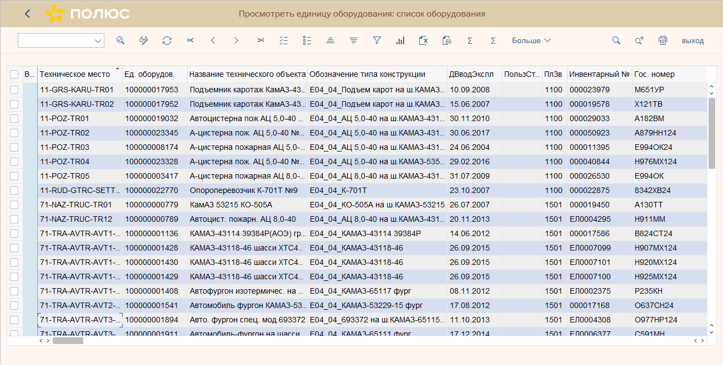
Анализ данных: Список Единиц оборудования
Список Единиц оборудования служит для просмотра и анализа данных оборудования, например, данных производителя, технических характеристик, организационных присвоений.

Slide 15
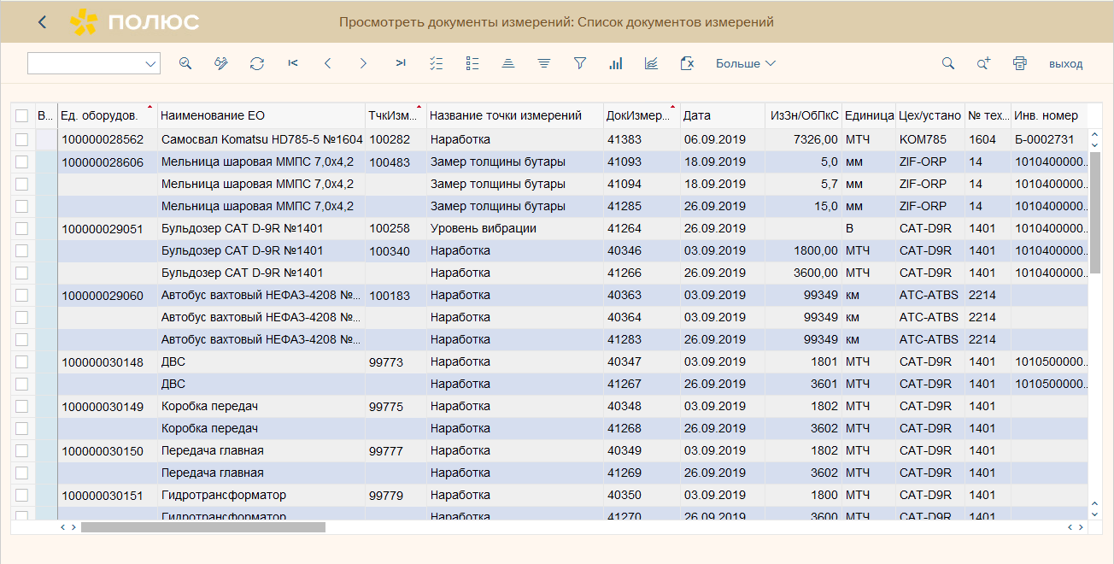
Анализ данных: Список документов измерений
Список документов измерений служит для просмотра и анализа результатов измерений во времени.

Slide 16
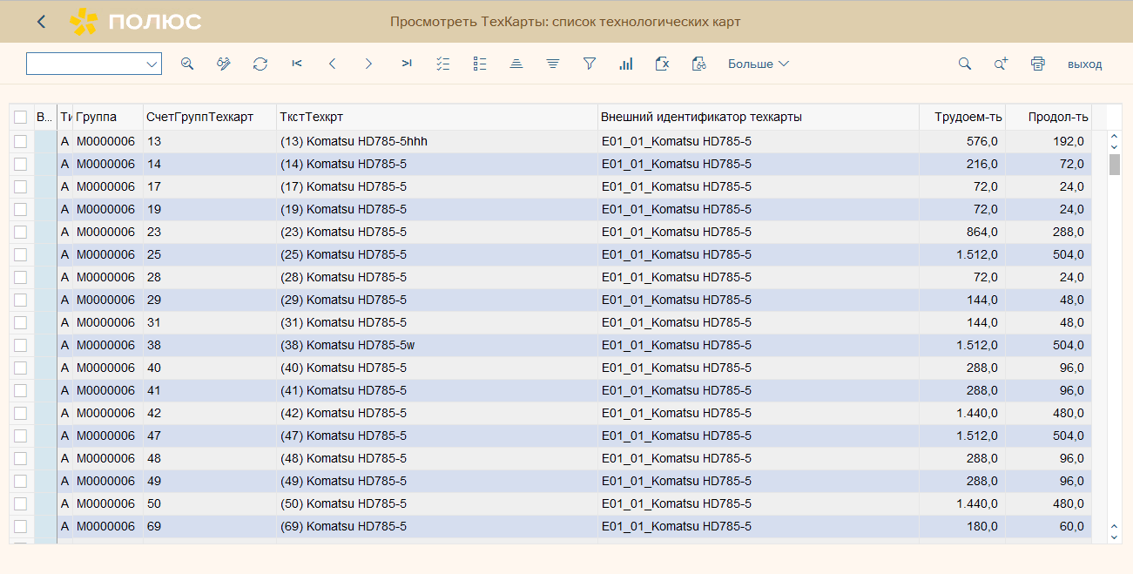
Анализ данных: Список технологических карт
Список технологических карт служит для просмотра и анализа данных техкарт, например, общая трудоемкость и продолжительность работ, организационные присвоения.

Slide 17
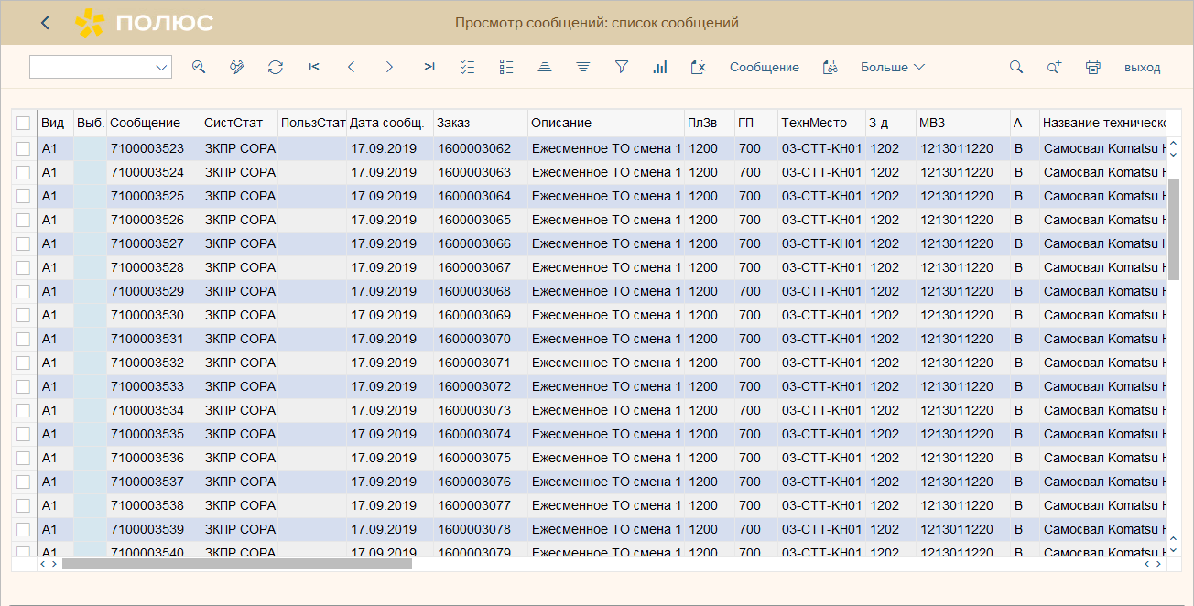
Анализ данных: Список сообщений ТОРО
Список сообщений ТОРО служит для просмотра и анализа данных о состояниях оборудования, например, данные о дефекте, аварии, предписаниях ЭПБ.

Slide 18
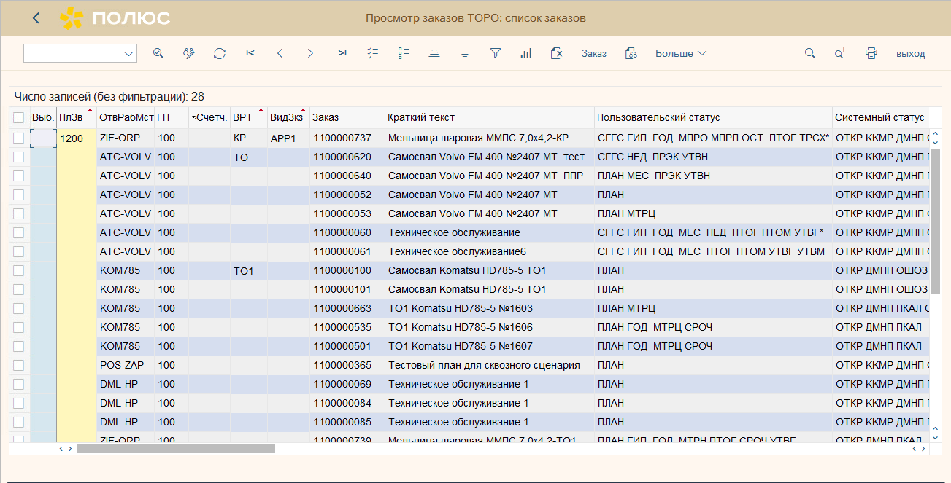
Анализ данных: Список заказов ТОРО
Список заказов ТОРО служит для просмотра и анализа данных заказов ТОРО, в том числе и для анализа стоимости мероприятий ТОРО в разрезе плановых и фактических показателях:
    Стоимость новой ЕО; - Материалы (план/факт);
    % от стоимости ремонта (план/факт) - ТЗР (план/факт);
    Запчасти (план/факт); - ФОТ (план/факт);
    УСО по ремонту (план/факт); - Прочие (план/факт).

Slide 19
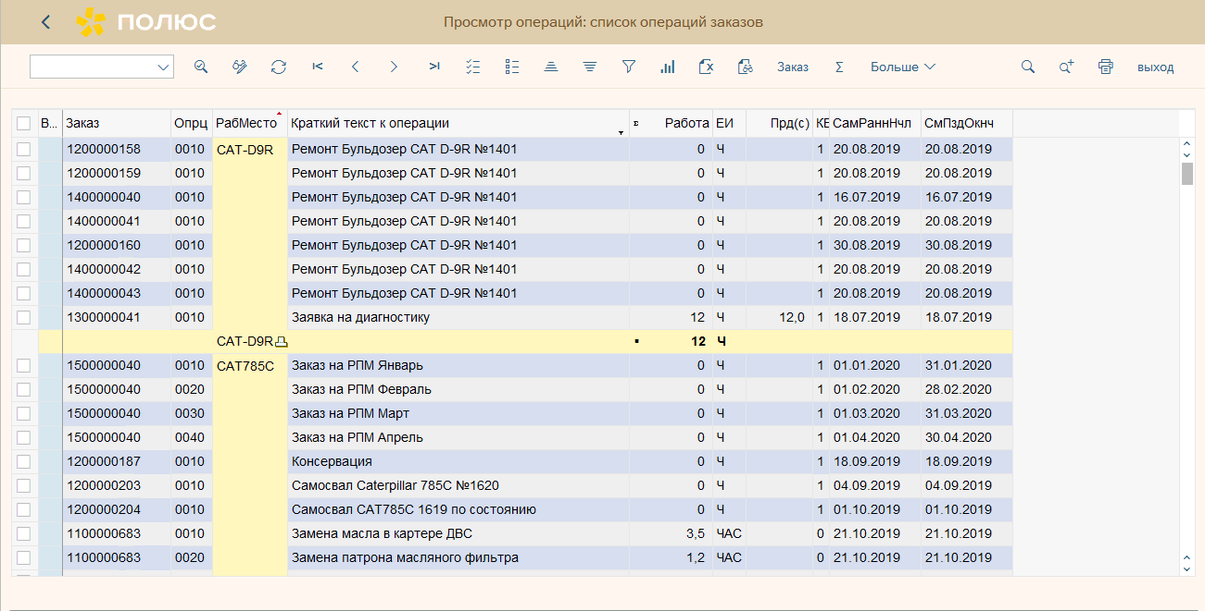
Анализ данных: Список операций заказов ТОРО
Список операций заказов ТОРО служит для просмотра и анализа перечня работ, их сроков, продолжительности, трудоемкости.

Slide 20
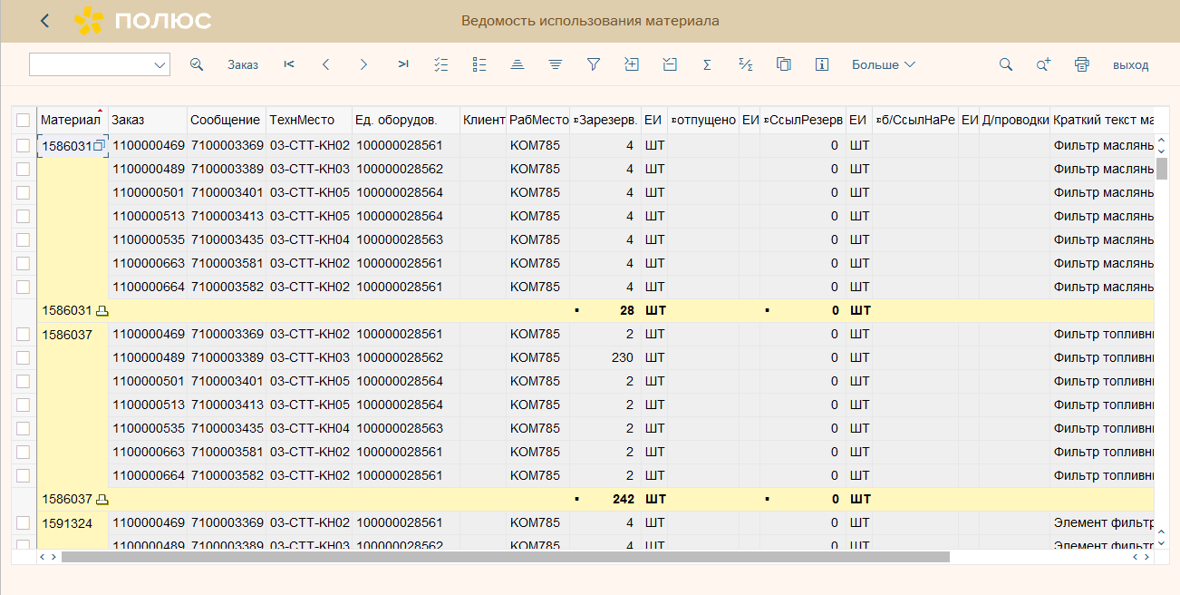
Анализ данных: Ведомость использования материалов
Ведомость использования материалов служит для просмотра и анализа материалов, зарегистрированных на заказах ТОРО в разрезе плановых и фактических показателей.

Slide 21
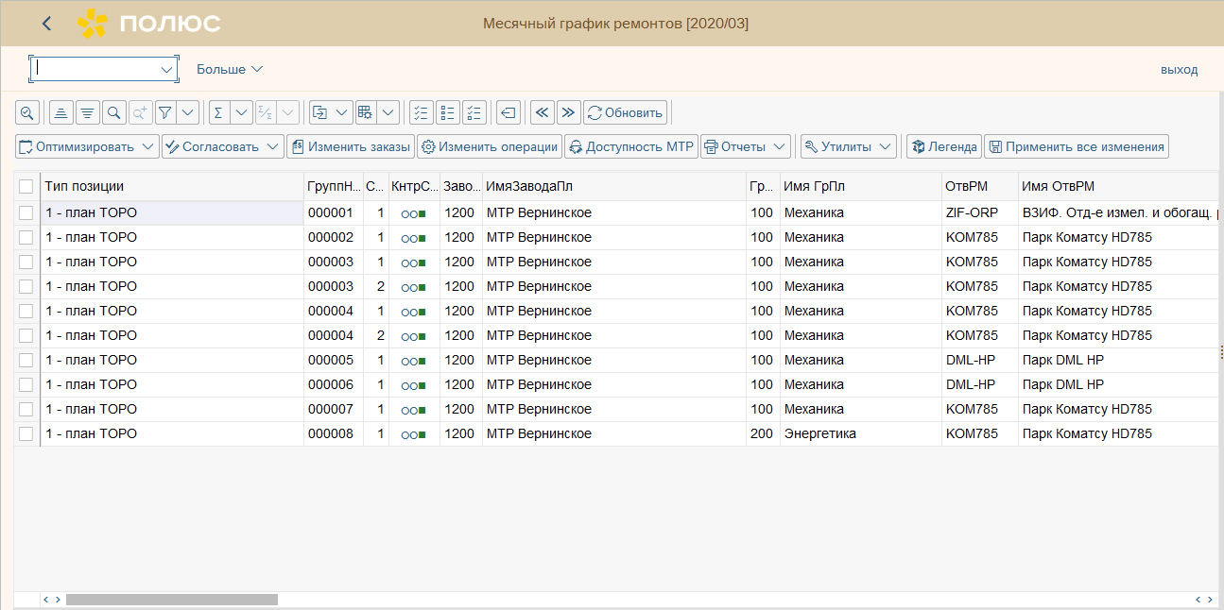
Анализ данных: АРМ Планировщика
АРМ планировщика представляет собой интерактивный отчет, который позволяет формировать данные в следующих режимах:
- Моделирование и анализ годового предупредительного план-графика.
- Формирование графика ремонтов на годовом/ месячном/ недельном горизонте планирования.
- Формирование графика остановочного ремонта.

Slide 22
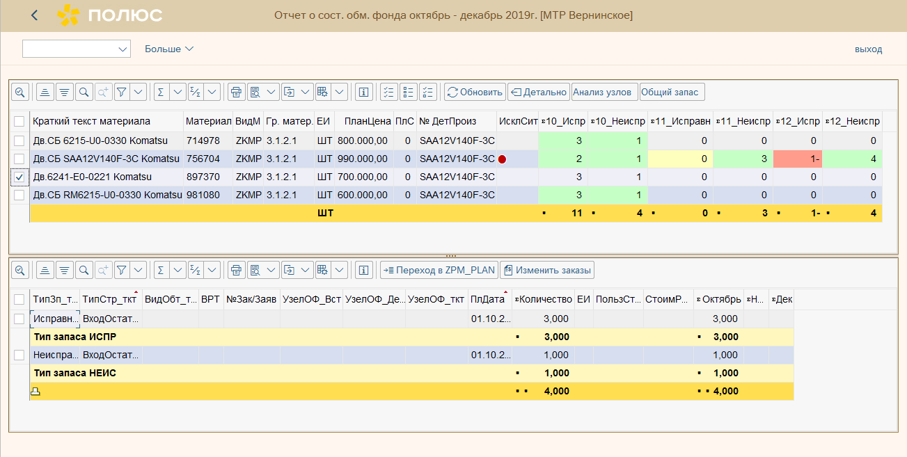
Анализ данных: Анализ состояния ОФ
Отчет «Анализ состояния ОФ» отображает информацию о складском запасе узлов ОФ в разрезе вида оценки, с учетом наличия заказов на восстановления, заказов ТОРО с использованием узлов ОФ, а также заказов и проектов на поставку новых узлов ОФ.

Slide 23
Обучающие видеоролики
Название функции | Режим обучения | Режим упражнения для Инициатора
Просмотр списка заказов ТОРО
Просмотр списка операций заказов ТОРО
Просмотр списка сообщений
АРМ планировщика (форма 11-П, 12-П)
Анализ состояния ОФ
График остановочных ремонтов
Просмотр списка документов измерений
Просмотр списка единиц оборудования
Планирование и исполнение воздействий
Бюджет воздействий
Просмотр списка технологических карт ТОРО
Ведомость использования материалов

Slide 24
Ключевые транзакции процесса «Формирование и анализ плана и исполнения ТОиР»
1. Анализ данных заказов ТОРО IW39 – Просмотр списка заказов
2. Анализ операций заказов ТОРО IW49 – Просмотр списка операций заказов
3. Анализ данных сообщений ТОРО IW29 – Просмотр списка сообщений
4. Формирование форм 11-П, 12-П ZPM_PLAN – АРМ планировщика ТОиР
5. Анализ состояния ОФ ZPM_OF – Отчет о состоянии обменного фонда
6. Формирование графика остановочных ремонтов ZPM_PLAN – АРМ планировщика ТОиР
7. Просмотр списка документов измерений ZPM_DOCIZM - Просмотр документы измерений
8. Просмотр списка единиц оборудования IH08 - Просмотр списка единиц оборудования

Slide 25
Ключевые транзакции процесса «Формирование и анализ плана и исполнения ТОиР»
9. Планирование и исполнение воздействий ZPM_M01 - Планирование и исполнение воздействий Подробно описано в рамках курса 77_ТОиР «Формирование и анализ отчетности по бюджетам ТОиР»
10. Бюджет воздействий ZPM_M05 - Бюджет воздействий Подробно описано в рамках курса 77_ТОиР «Формирование и анализ отчетности по бюджетам ТОиР»
11. Анализ списка технологических карт ТОРО IA09 – Просмотр списка техкарт ТОРО
12. Анализ материалов заказов ТОРО IW13 – Ведомость использования материалов

